Slide 1
«Памятник в деревне Южная»

Slide 2
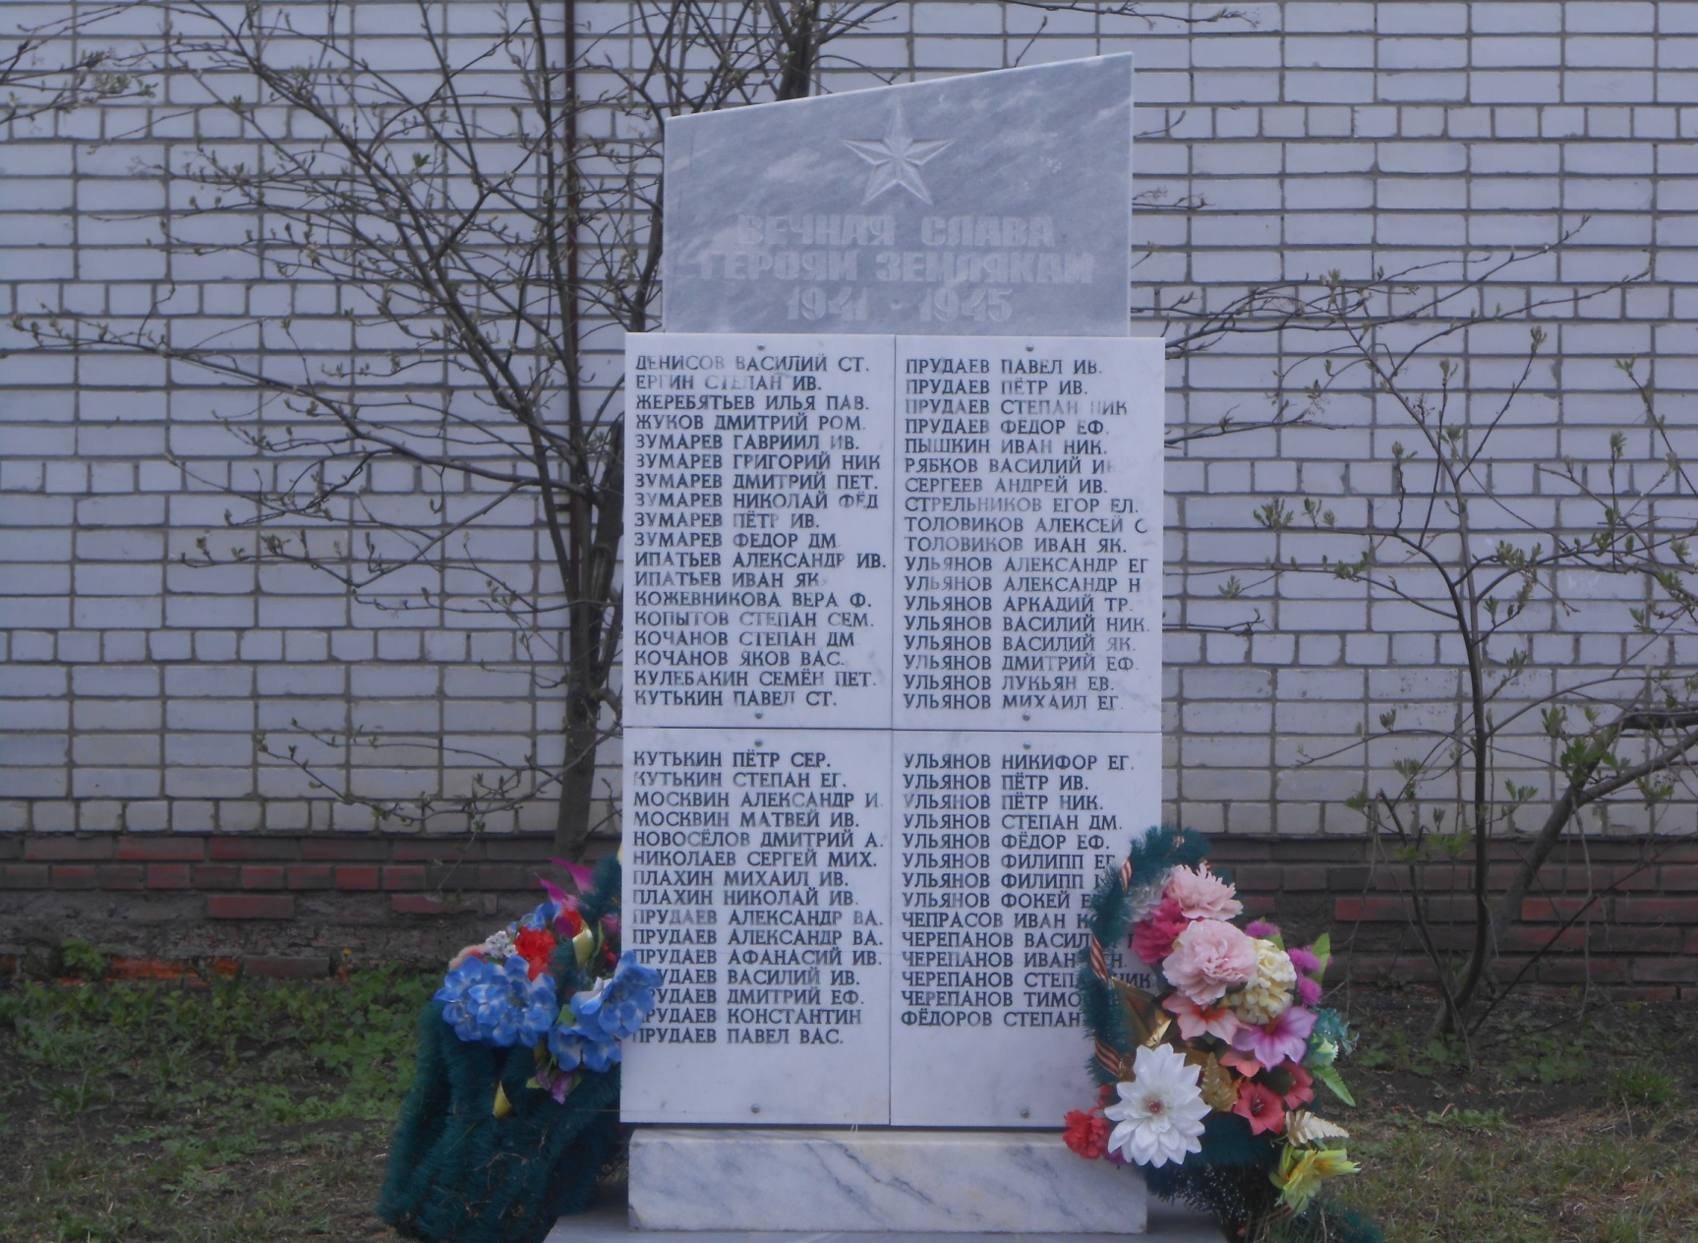
Памятник воинам-землякам

Slide 3
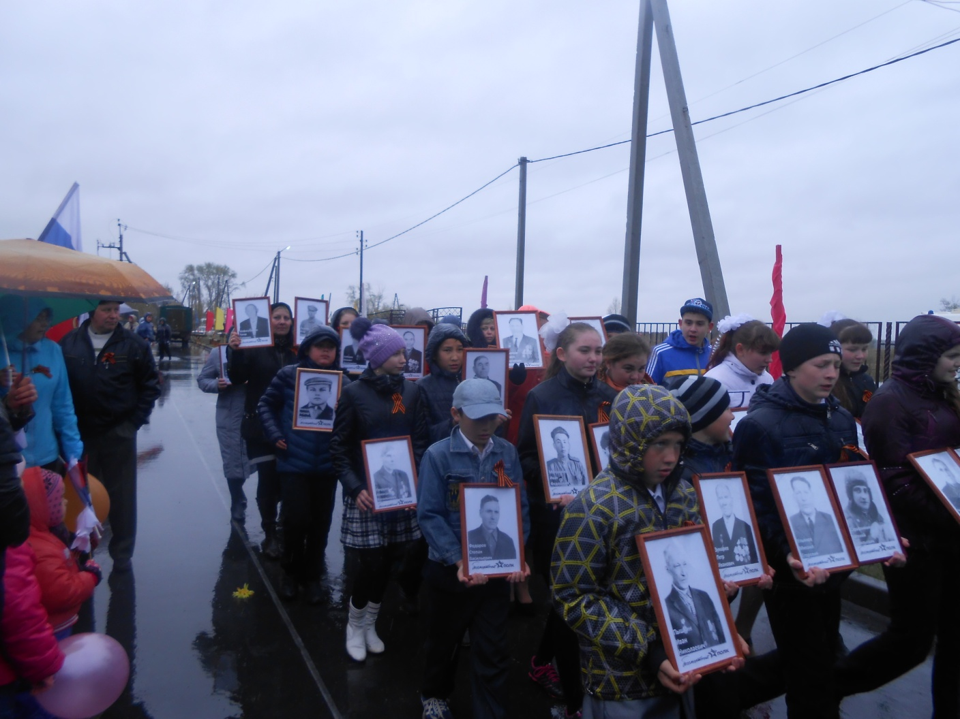
Бессмертный полк

Slide 4
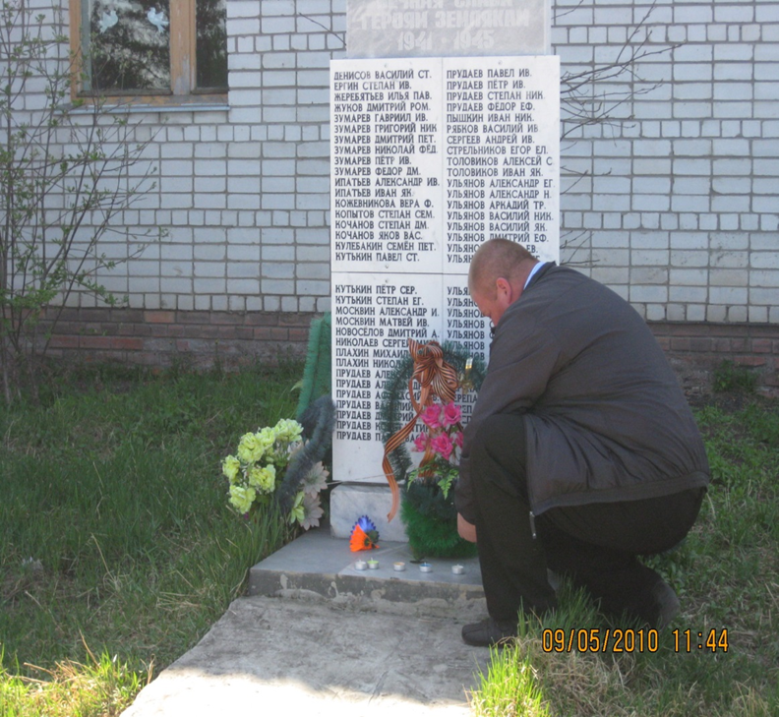
Традиционный митинг у памятника защитников Родины. Возложение цветов к обелиску. Поздравление ветеранов труда и детей войны. 2010 год.

Slide 5
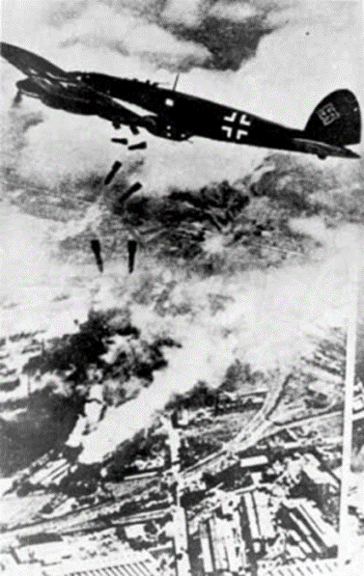
Мои земляки – фронтовики.
Грянула война, и из нашего села мужское население стали мобилизовать в действующую Красную Армию. Наши односельчане воевали на всех фронтах, где гремела Отечественная война. Многие не вернулись с войны: пали смертью храбрых, пропали без вести. Вернувшиеся с войны прожили недолго, из-за тяжелых ранений. Всего из Южной на войну ушло 46 человек. Погибло 22 человека.
Мои односельчане в основном имели гражданскую специальность- тракторист, поэтому на войне были танкистами и шоферами.

Slide 6
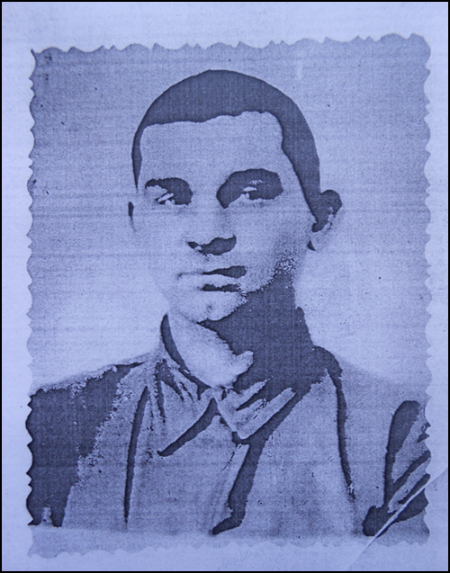
Павел Иванович Прудаев (1913 -1942гг.)
Родился в деревне Кутькино, работал механизатором. Мобилизован Ялуторовским РВК в начале ВОВ в военном звании шофер. Пропал без вести в 1942 году.
Найден в лесах Воронежской области, Острожского района у поселка Сторожевой вместе с десятью красноармейцами Ческидовой Татьяной Ивановной.
По посмертному медальону через военкомат о смерти Павла Ивановича была оповещена его дочь Плахина (Прудаева) Валентина Павловна, которая присутствовала на перезахоронении отца
4 мая 2010 года.

Slide 7
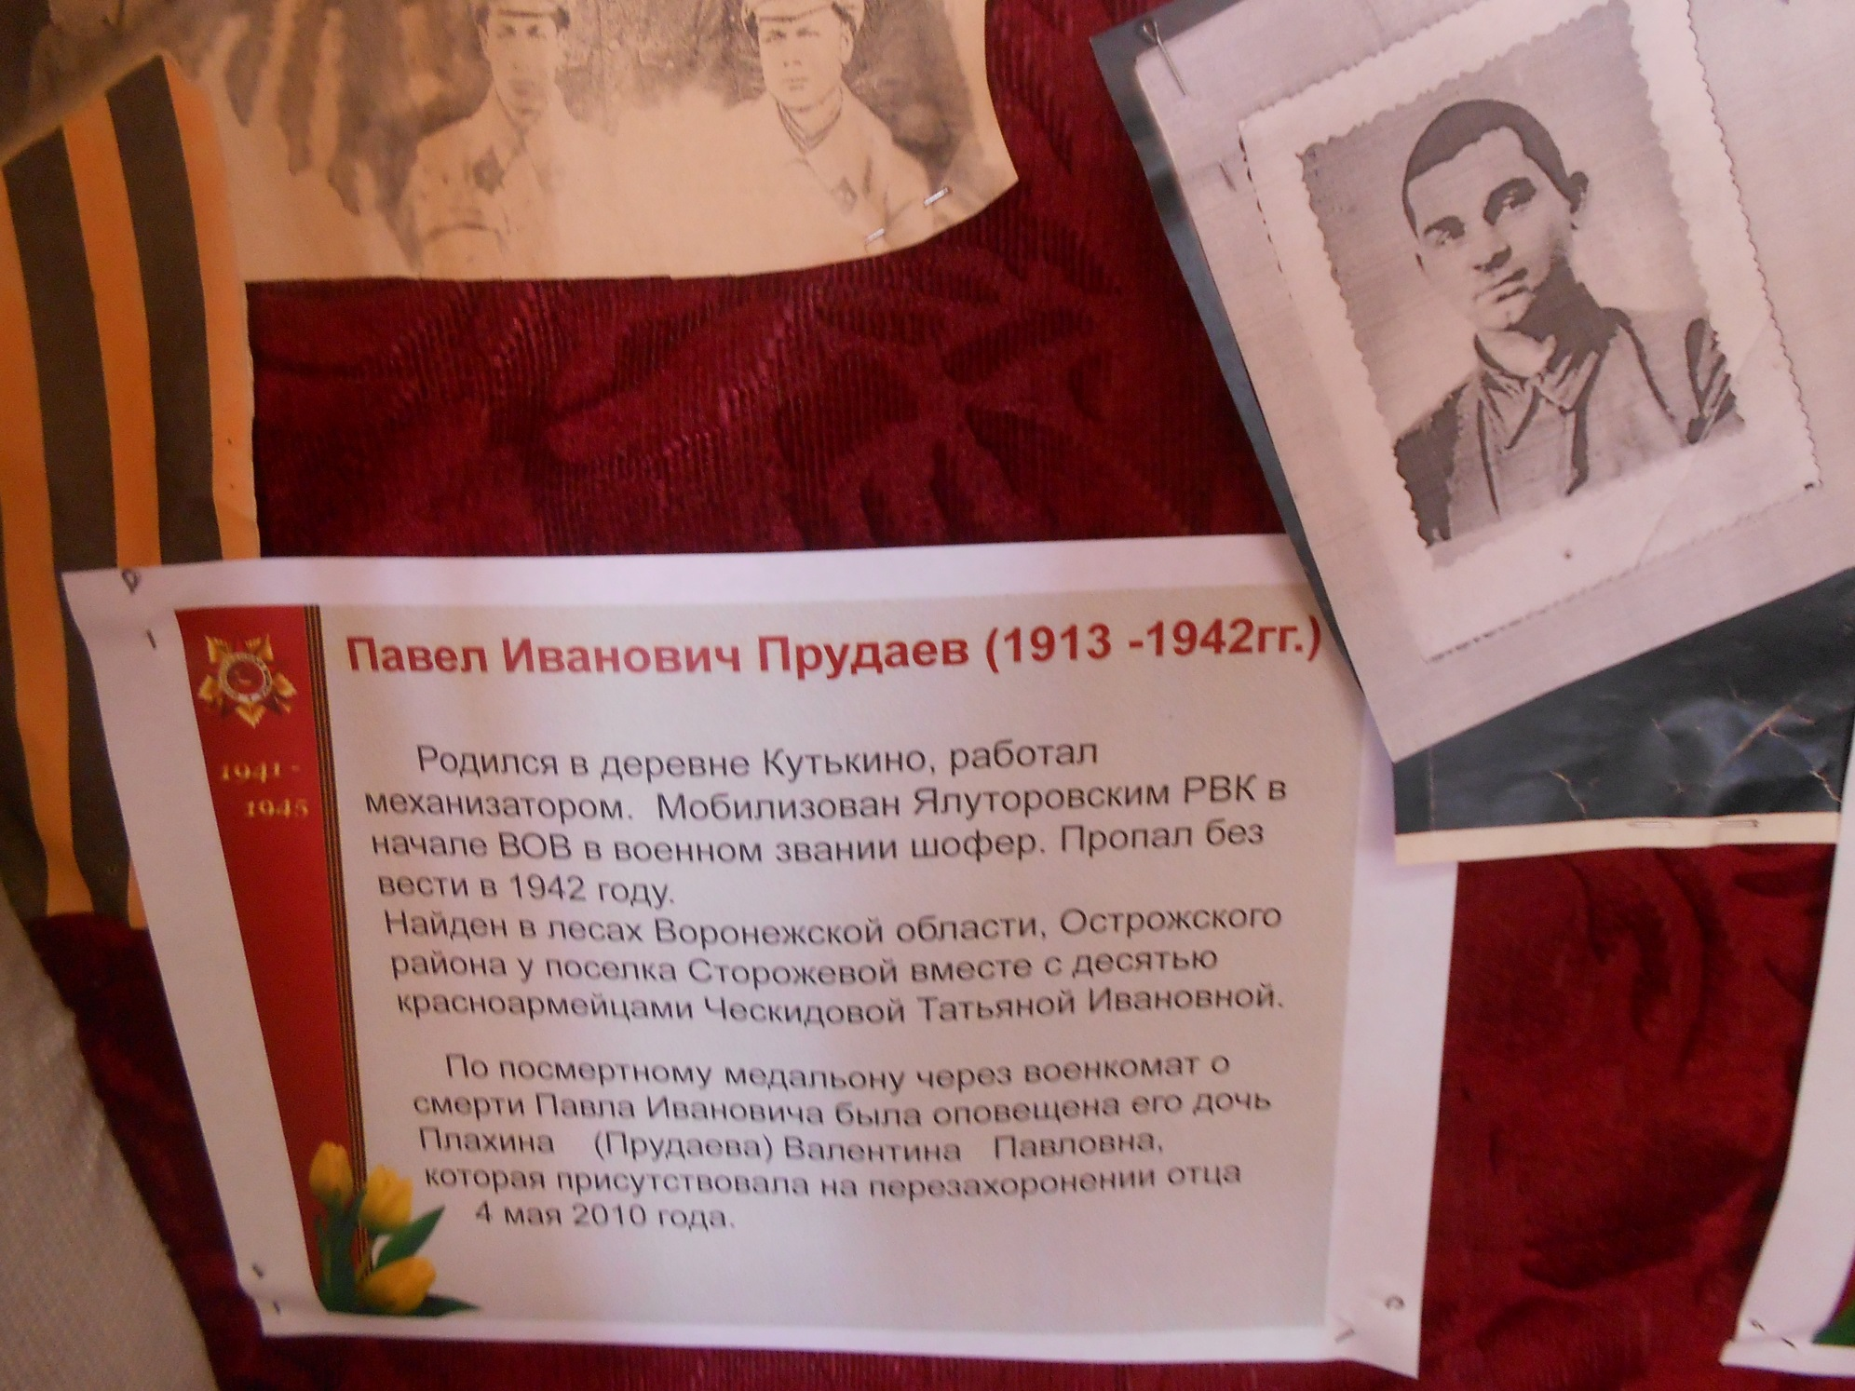

Slide 8
Мы чтим память 65 ветеранов

Slide 9
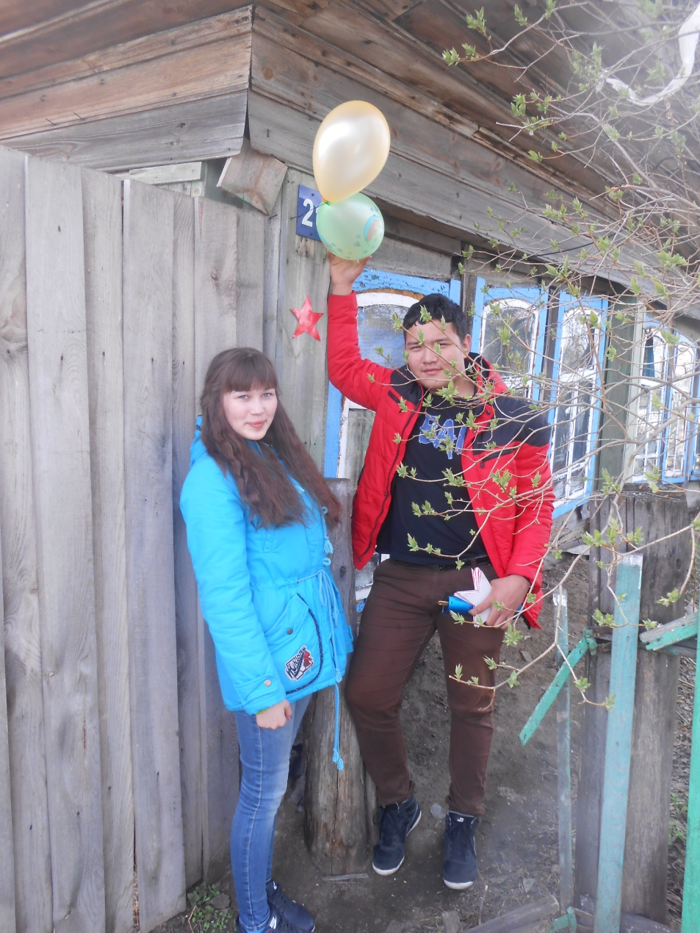
Мы помним и гордимся

Slide 10
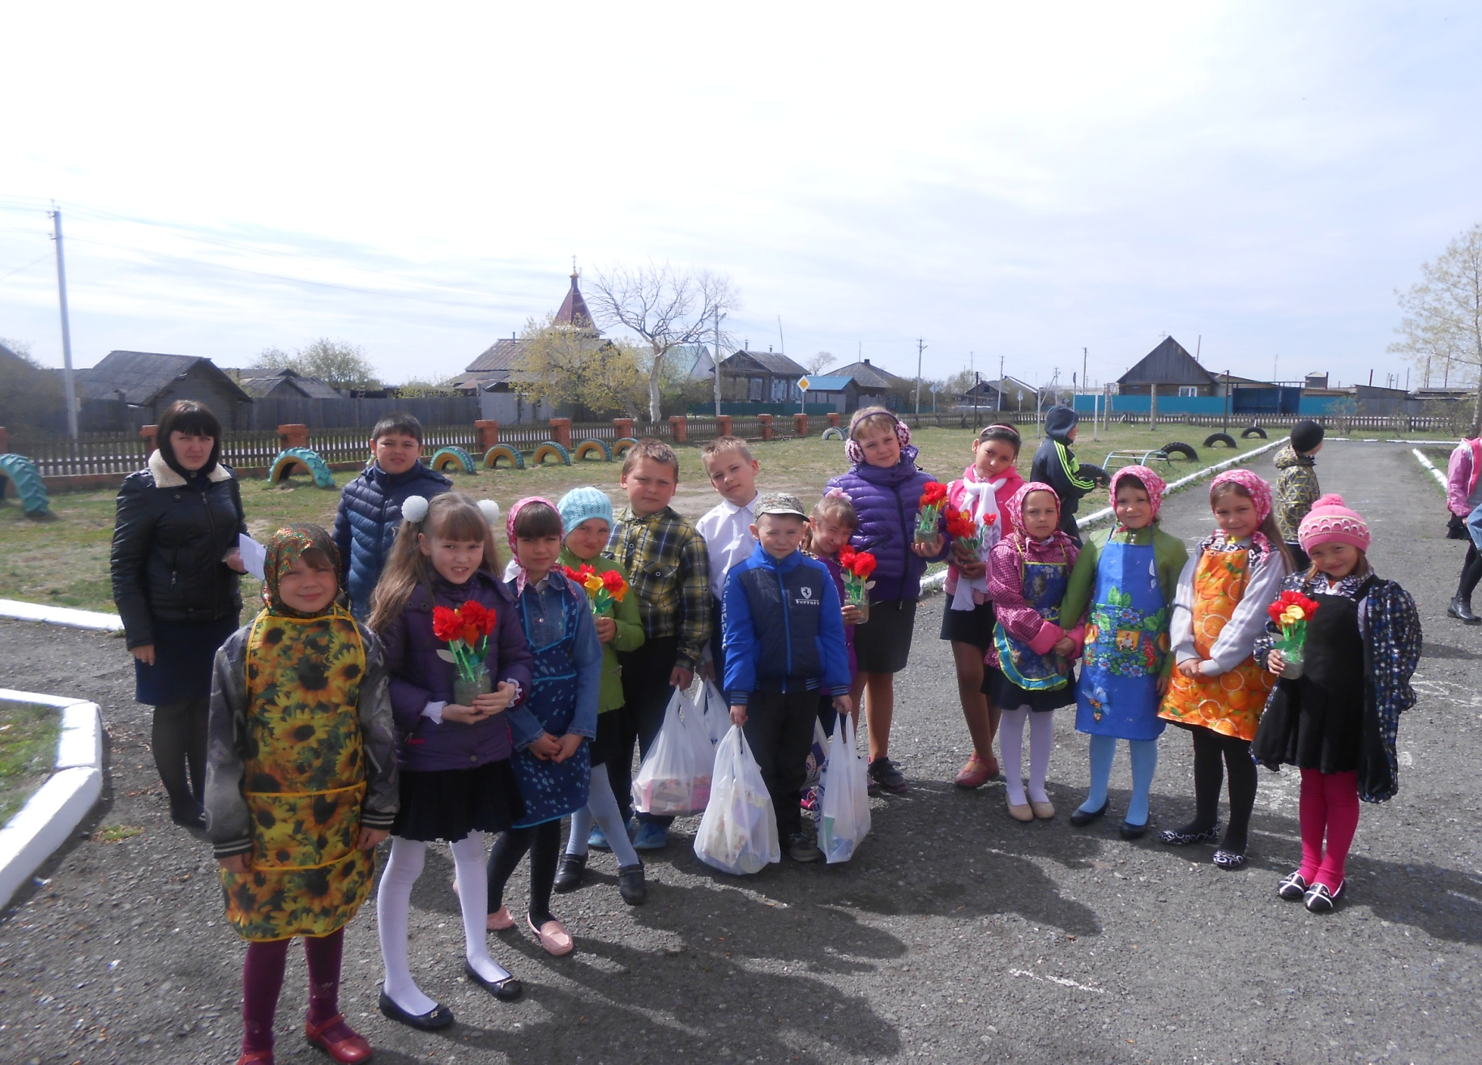
Мы помним и гордимся

Slide 11
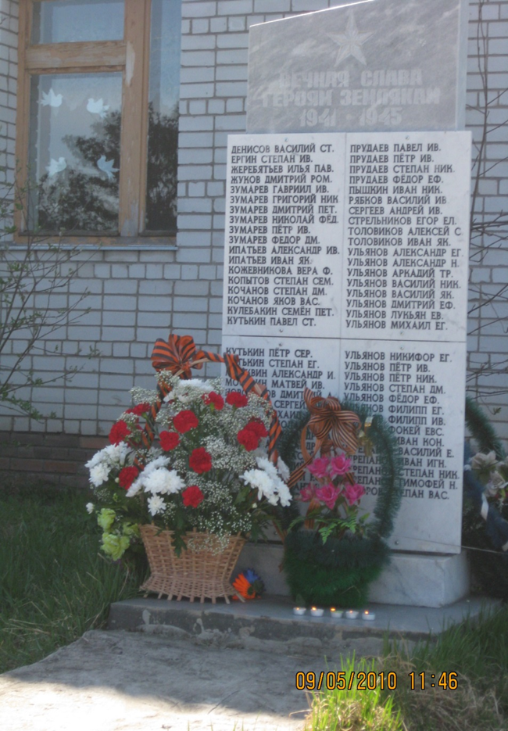
Нет, не забудет наш народ
Тот страшный год – войны начало
И наш победный, славный год,
Когда войны уже не стало

Slide 12
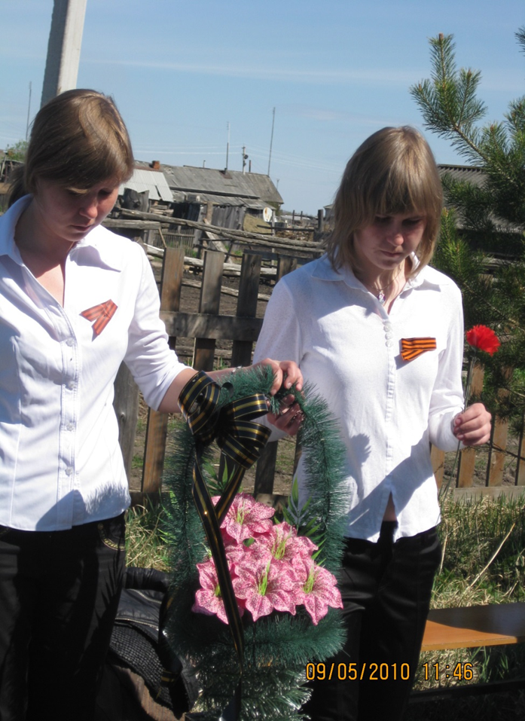
День Победы
И помнит каждый человек
Войны великие сраженья
И передаст из века в век
Из поколенья в поколенье.

Slide 13
